Slide 1
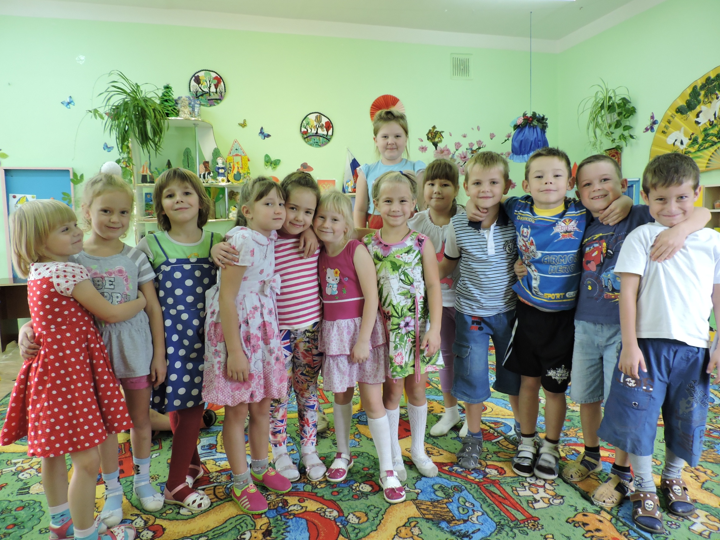

Slide 2
Готовность детей к школе

Slide 3
В чем заключается готовность ребенка к школе?
1.Психологическая готовность
2.Физическое здоровье
3. Умение логически мыслить
4. Умение общаться в коллективе сверстников и со взрослыми
5. Развитие мелкой моторики
6. Ответственность и самостоятельность
7. Умение читать и писать
8. Умение считать

Slide 4
Выделяются разные виды готовности ребенка к школе
Психологическая готовность
Физическая готовность: состояние здоровья, физическое развитие, развитие мелких групп мышц, развитие основных движений.
Специальная готовность: умение читать, считать, писать.

Slide 5
Эмоционально-волевая готовность
Способность управлять своим поведением
Умение организовывать рабочее место и поддерживать порядок
Стремление преодолевать трудности
Стремление к достижению результата своей деятельности.

Slide 6
Нравственно-волевые качества
Настойчивость
Трудолюбие
Усидчивость
Дисциплинированность
Внимание
Любознательность и т.д.

Slide 7
Специальные знания и навыки:
Грамота
Счет
Решение арифметических задач

Slide 8
Советы родителям
Развивайте настойчивость, трудолюбие ребёнка, умение доводить дело до конца
Формируйте у него мыслительные способности, наблюдательность, пытливость, интерес к познанию окружающего. Загадывайте ребёнку загадки, составляйте их вместе с ним, проводите элементарные опыты. Пусть ребёнок рассуждает вслух.
По возможности не давайте ребёнку готовых ответов, заставляйте его размышлять, исследовать
Ставьте ребёнка перед проблемными ситуациями, например, предложите ему выяснить, почему вчера можно было лепить снежную бабу из снега, а сегодня нет.
Беседуйте о прочитанных книгах, попытайтесь выяснить, как ребёнок понял их содержание, сумел ли вникнуть в причинную связь событий, правильно ли оценивал поступки действующих лиц, способен ли доказать, почему одних героев он осуждает, других одобряет.

Slide 9
Спасибо за внимание

